Slide 1
งานเผยแพร่ผ่านสื่อต่าง ๆ

Slide 2
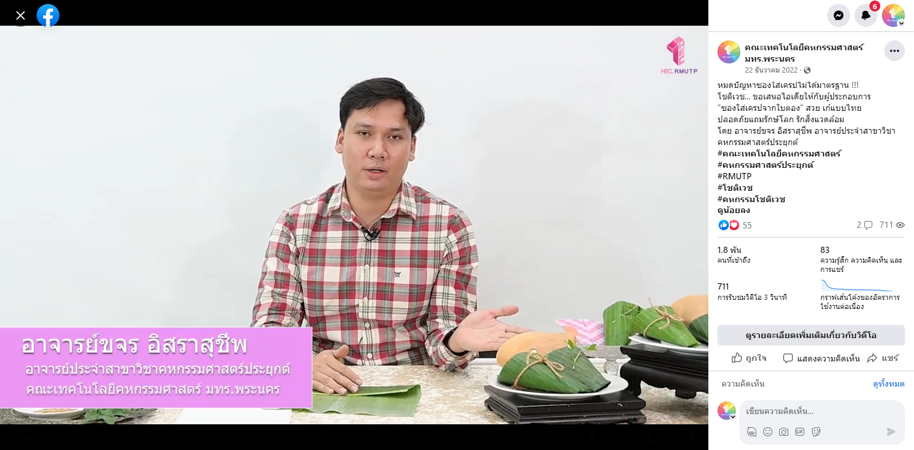
จัดทำคลิป "ซองใส่เครปจากใบตอง" สวยเก๋แบบไทย
ปลอดภัยแถมรักษ์โลก รักสิ่งแวดล้อม
โดย : สาขาวิชาคหกรรมศาสตร์ประยุกต์

Slide 3
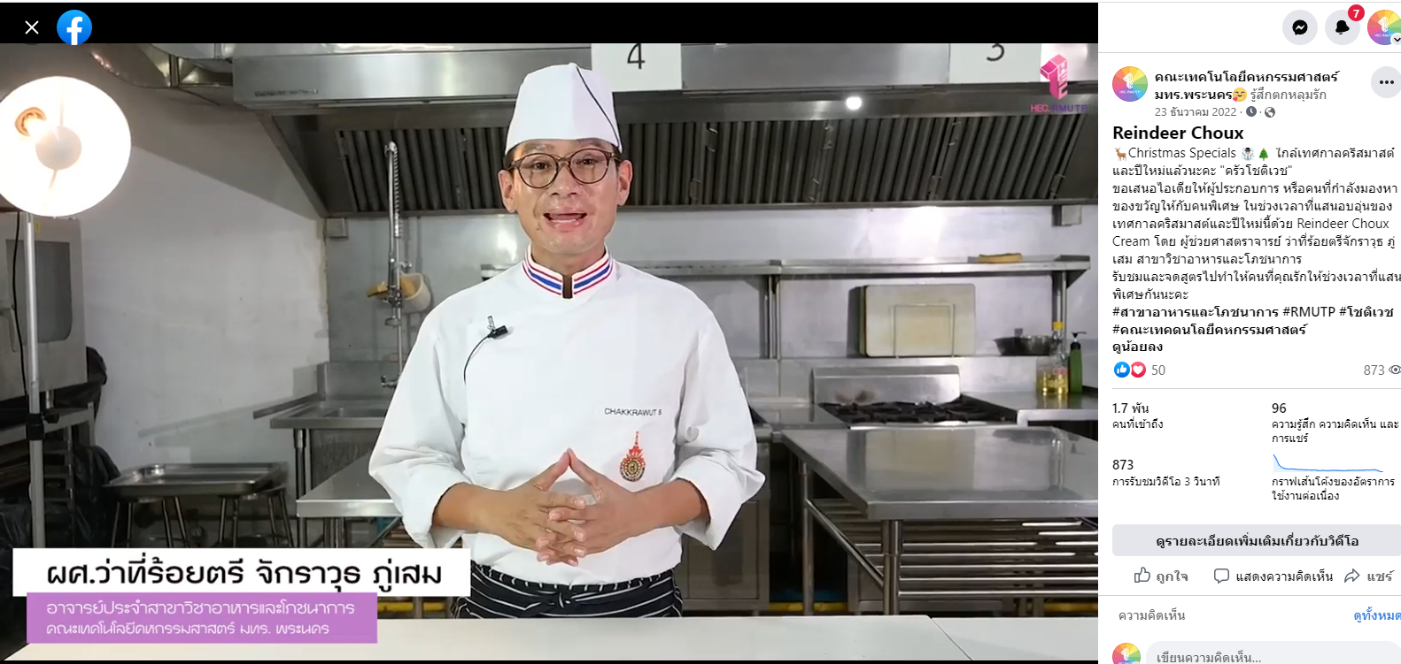
จัดทำคลิป "Reindeer Choux” ต้อนรับเทศกาลคริสมาสต์ และปีใหม่
โดย :สาขาวิชาอาหารและโภชนาการ

Slide 4
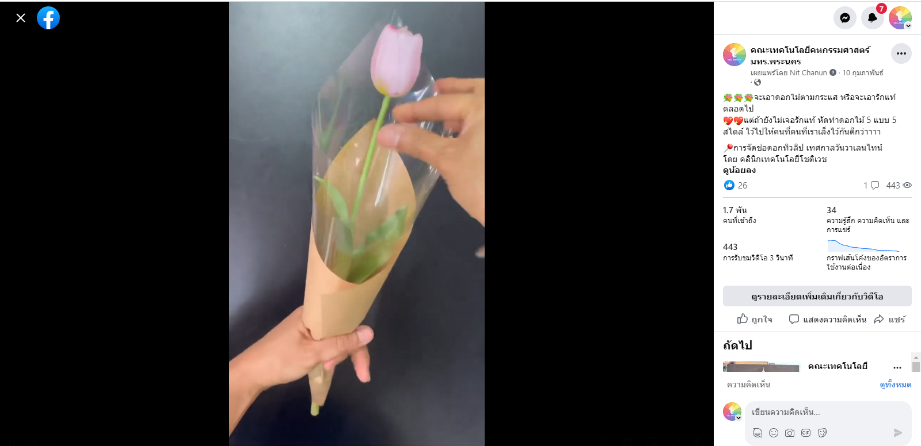
จัดทำคลิป “การจัดช่อดอกทิวลิป”เทศกาลวันวาเลนไทน์
โดย คลินิกเทคโนโลยีโชติเวช

Slide 5
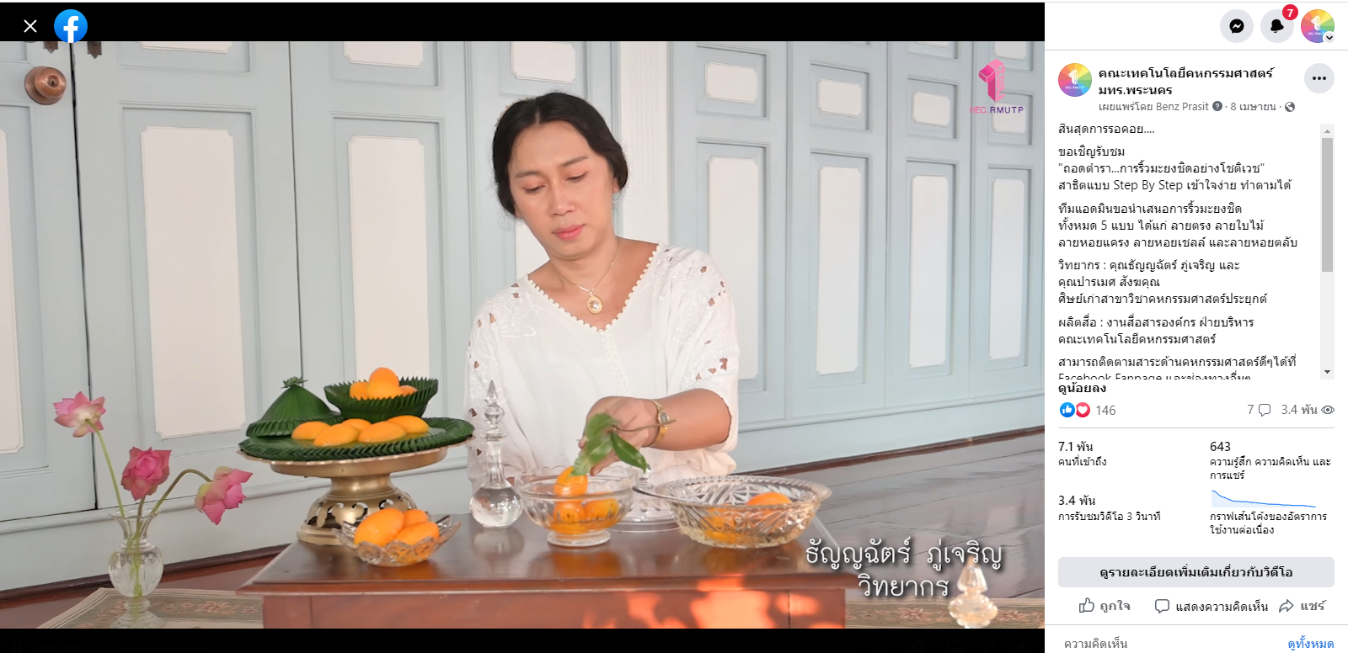
จัดทำคลิป "ซองใส่เครปจากใบตอง" สวยเก๋แบบไทย
ปลอดภัยแถมรักษ์โลก รักสิ่งแวดล้อม
โดย : สาขาวิชาคหกรรมศาสตร์ประยุกต์

Slide 6
จัดทำคลิป ประชาสัมพันธ์ ระดับประกาศนียบัตรวิชาชีพ (ปวช.)

Slide 7
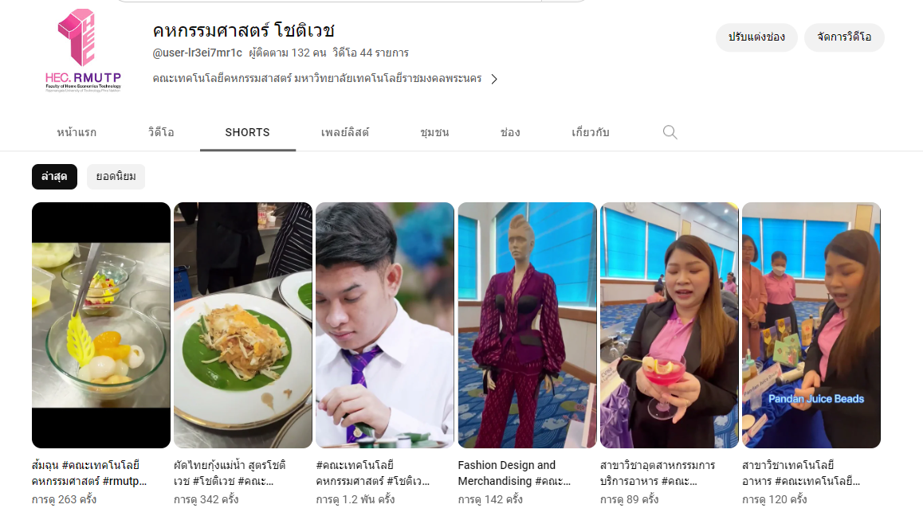
YouTube คหกรรมศาสตร์ โชติเวช

Slide 8
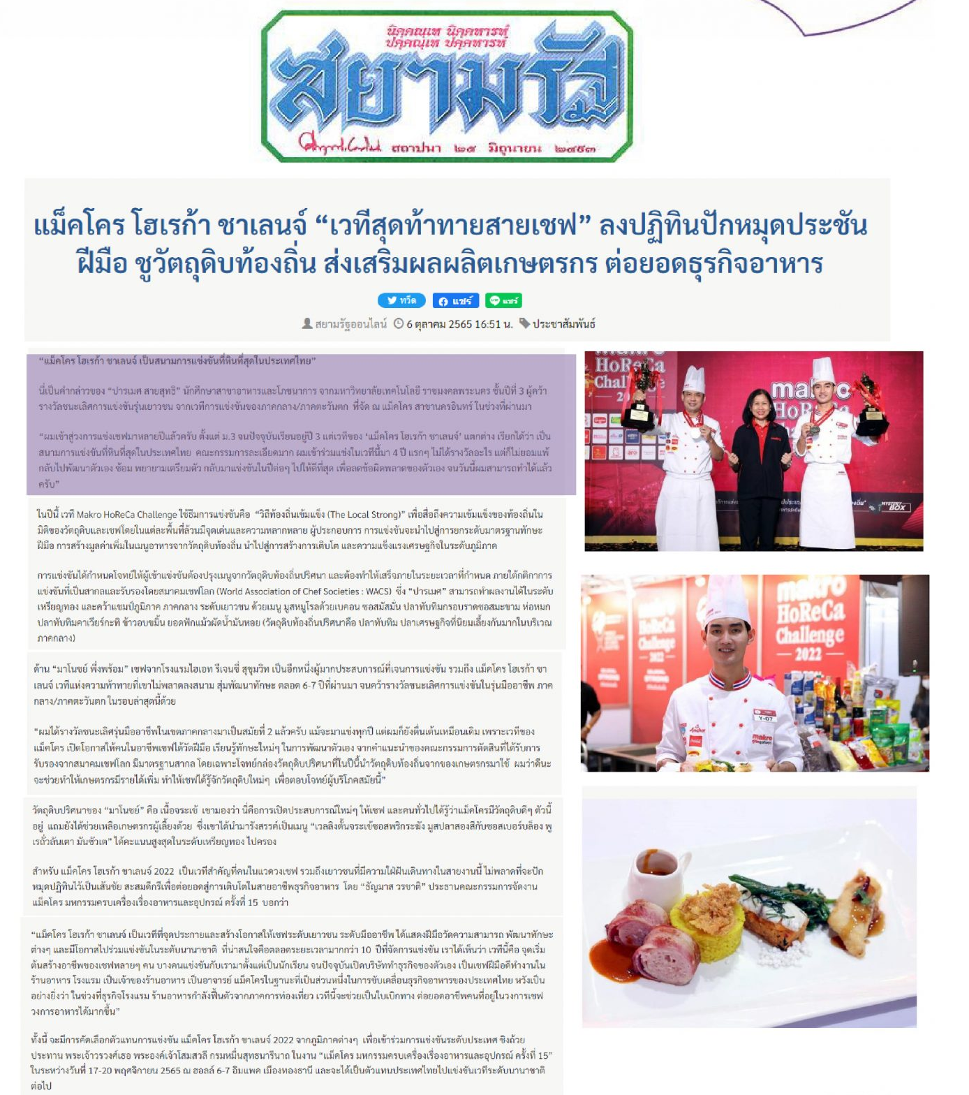
สื่อหนังสือพิมพ์

Slide 9
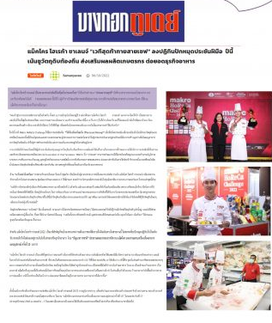
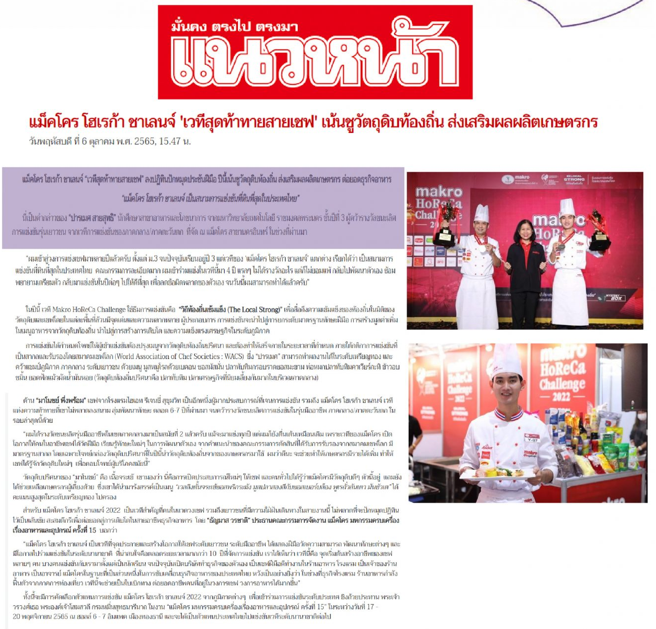
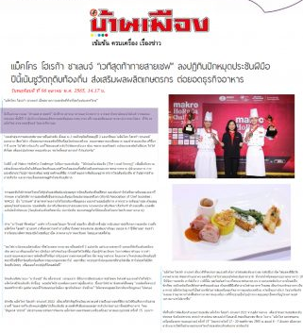
สื่อหนังสือพิมพ์

Slide 10
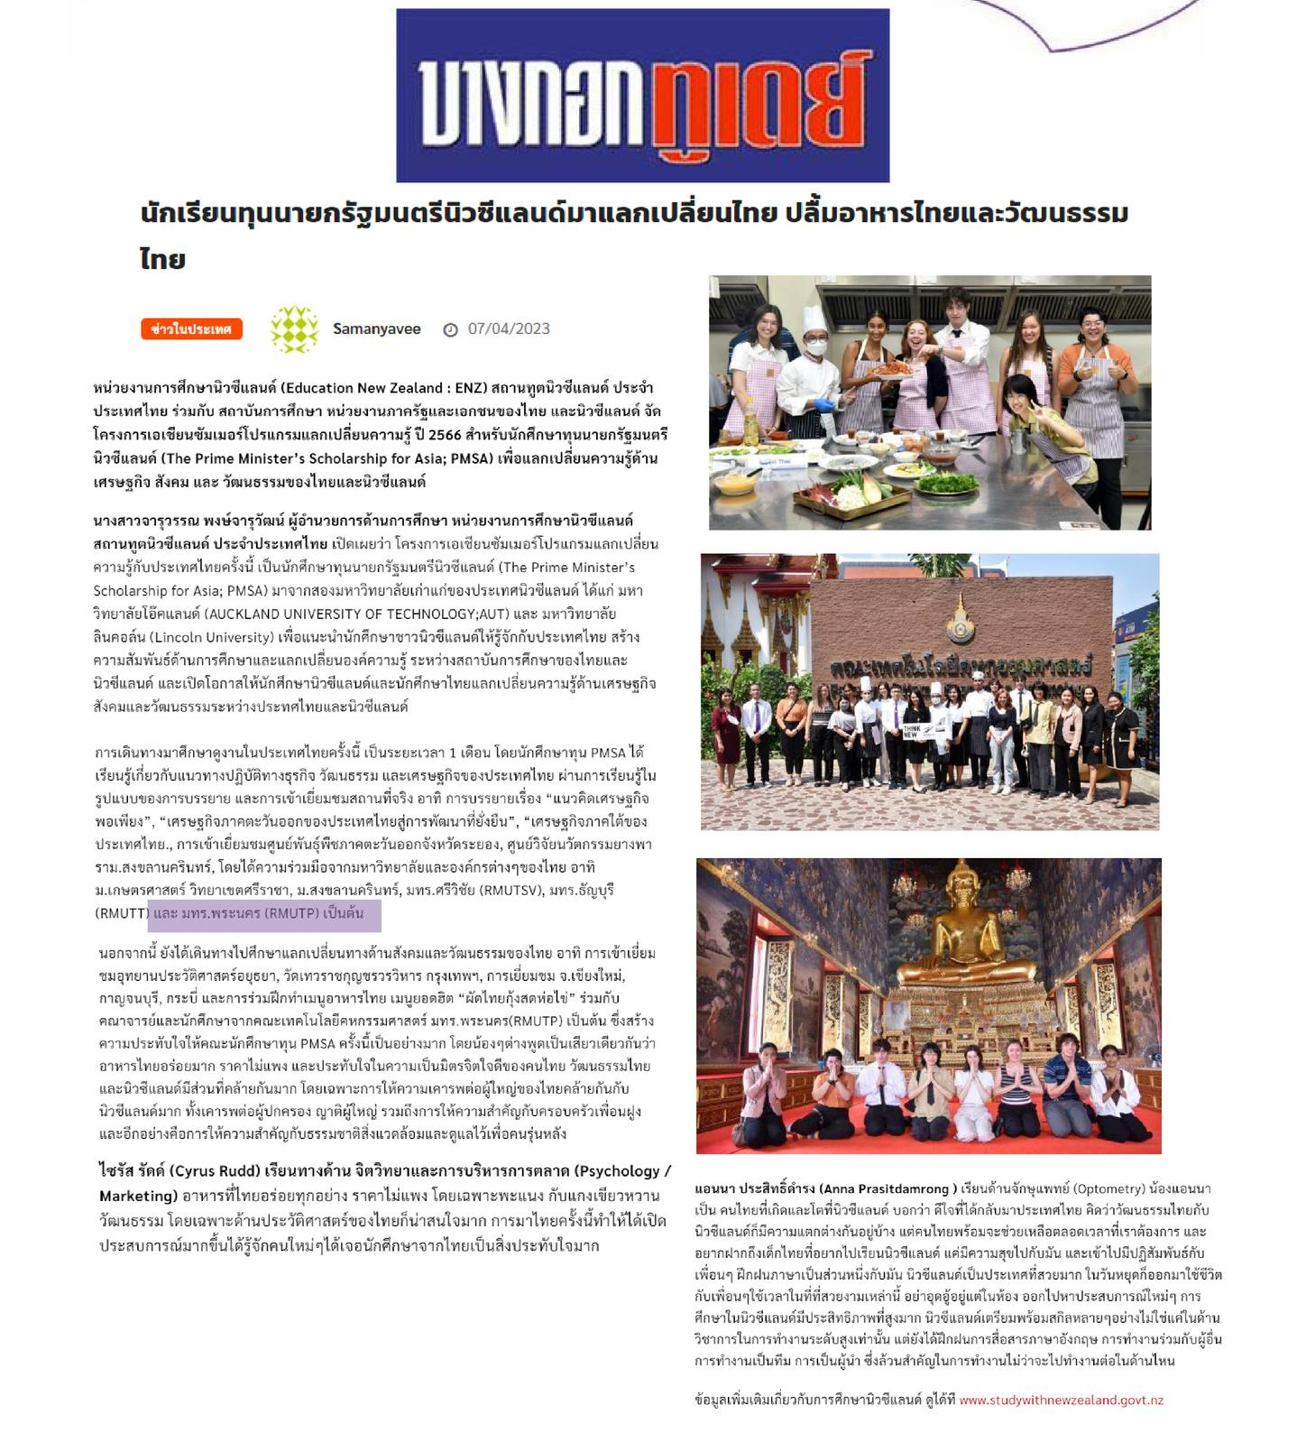
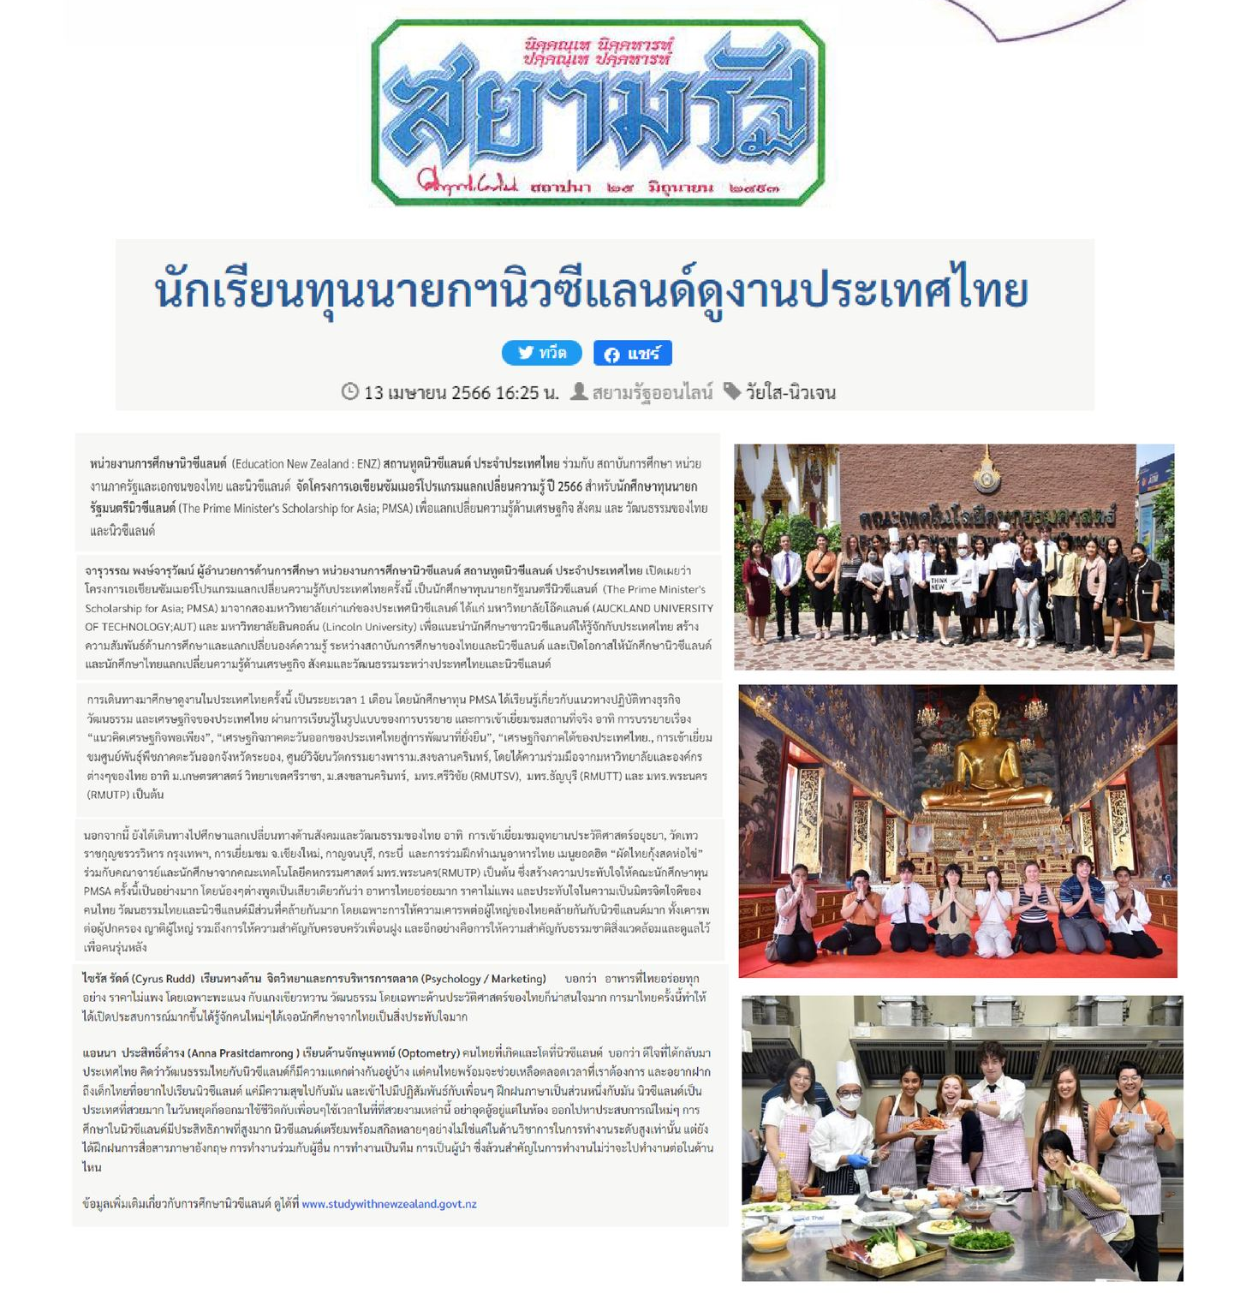
สื่อหนังสือพิมพ์

Slide 11
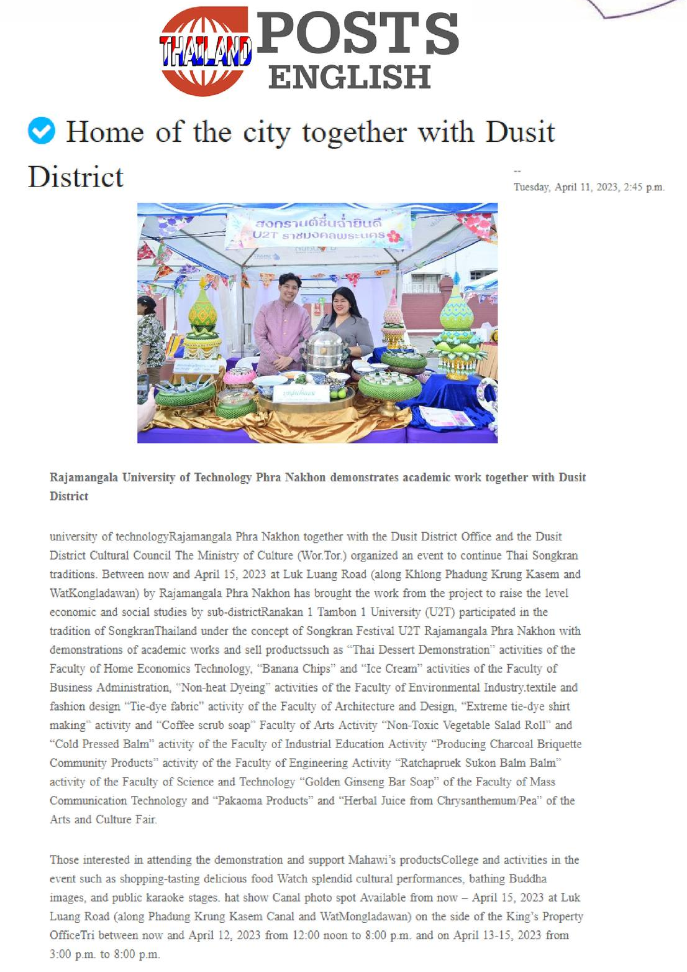
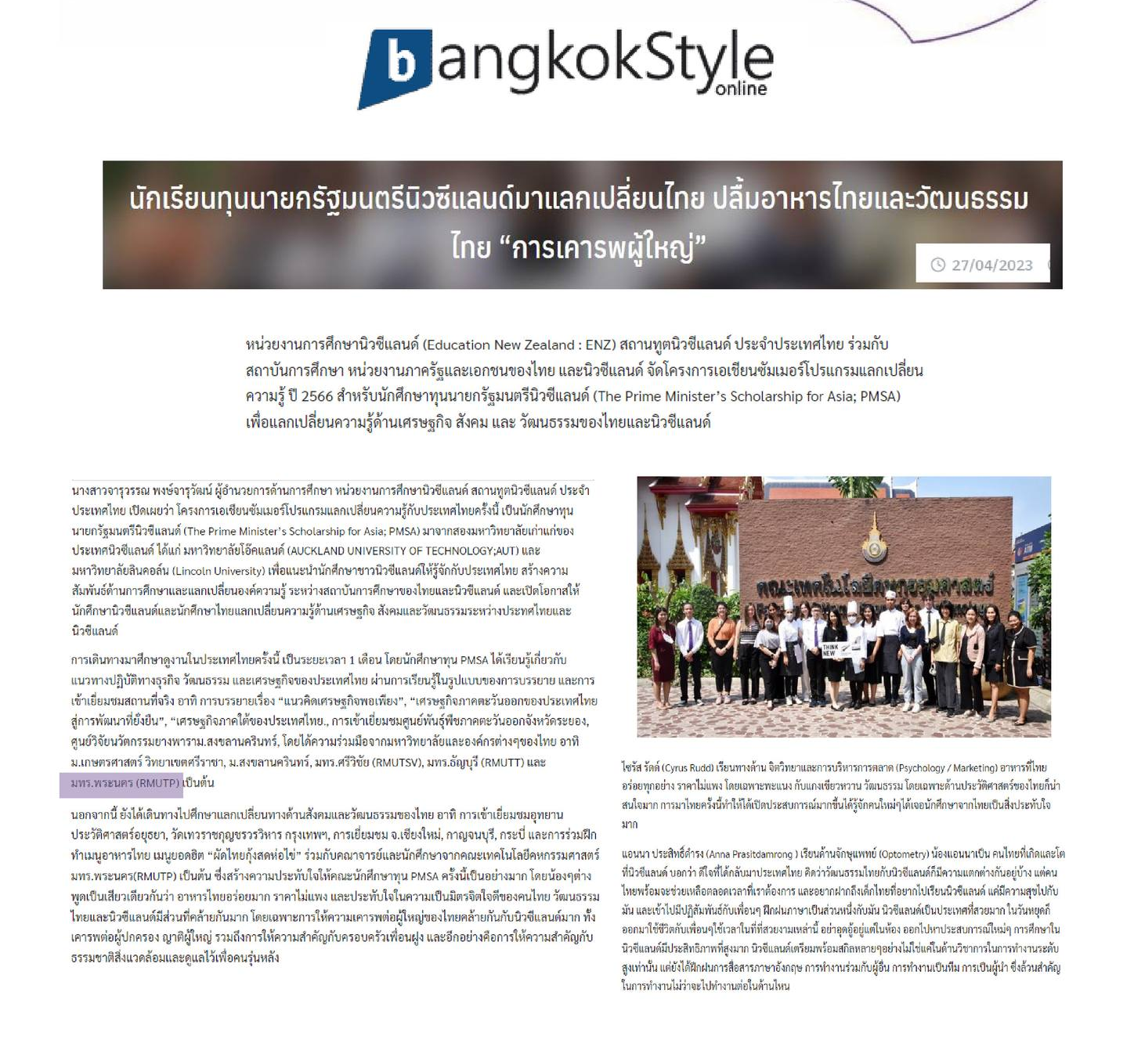
สื่อหนังสือพิมพ์

Slide 12
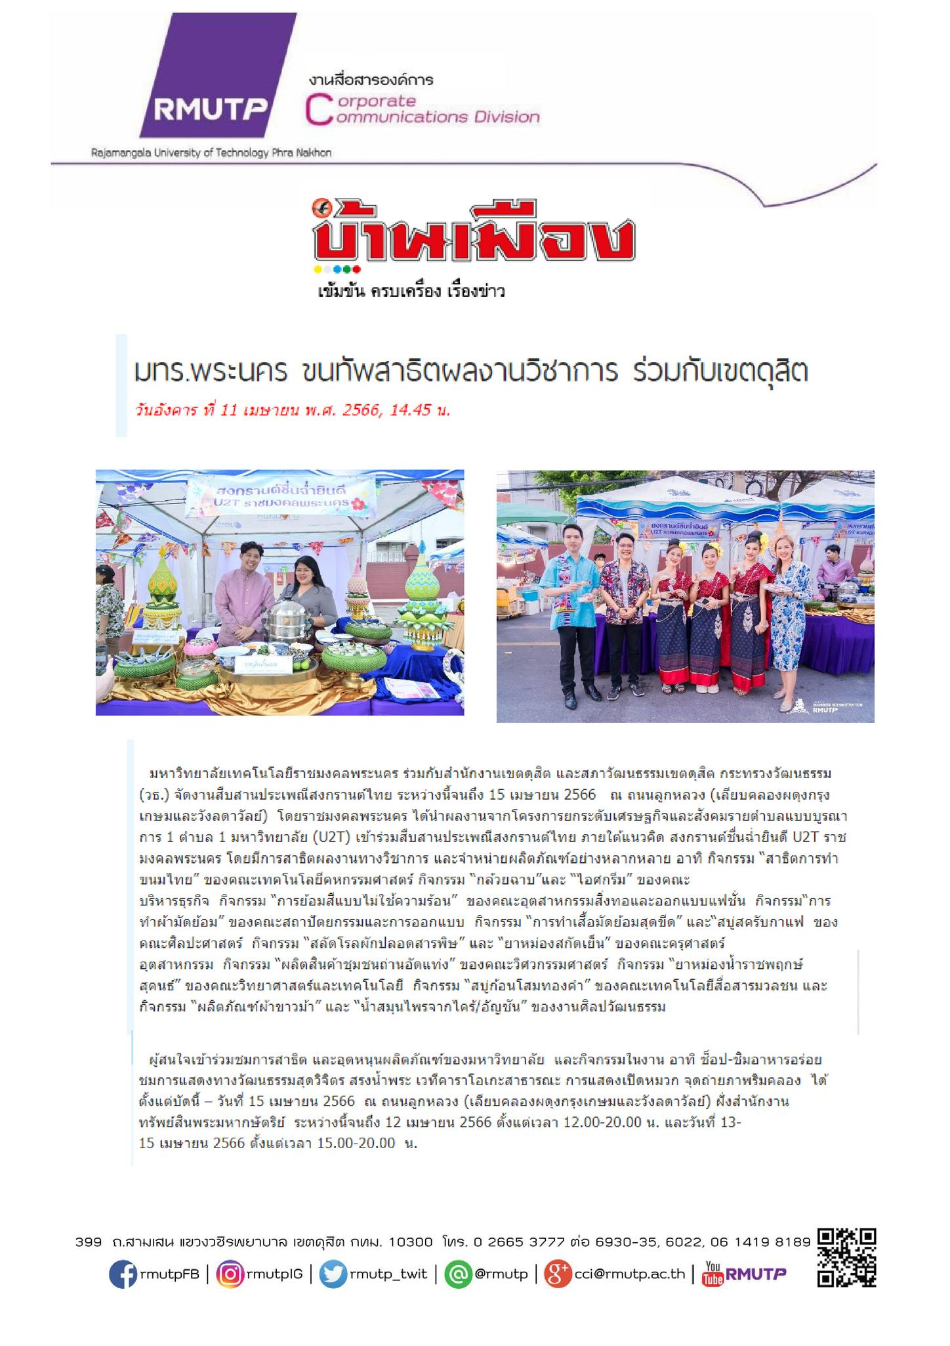
สื่อหนังสือพิมพ์

Slide 13
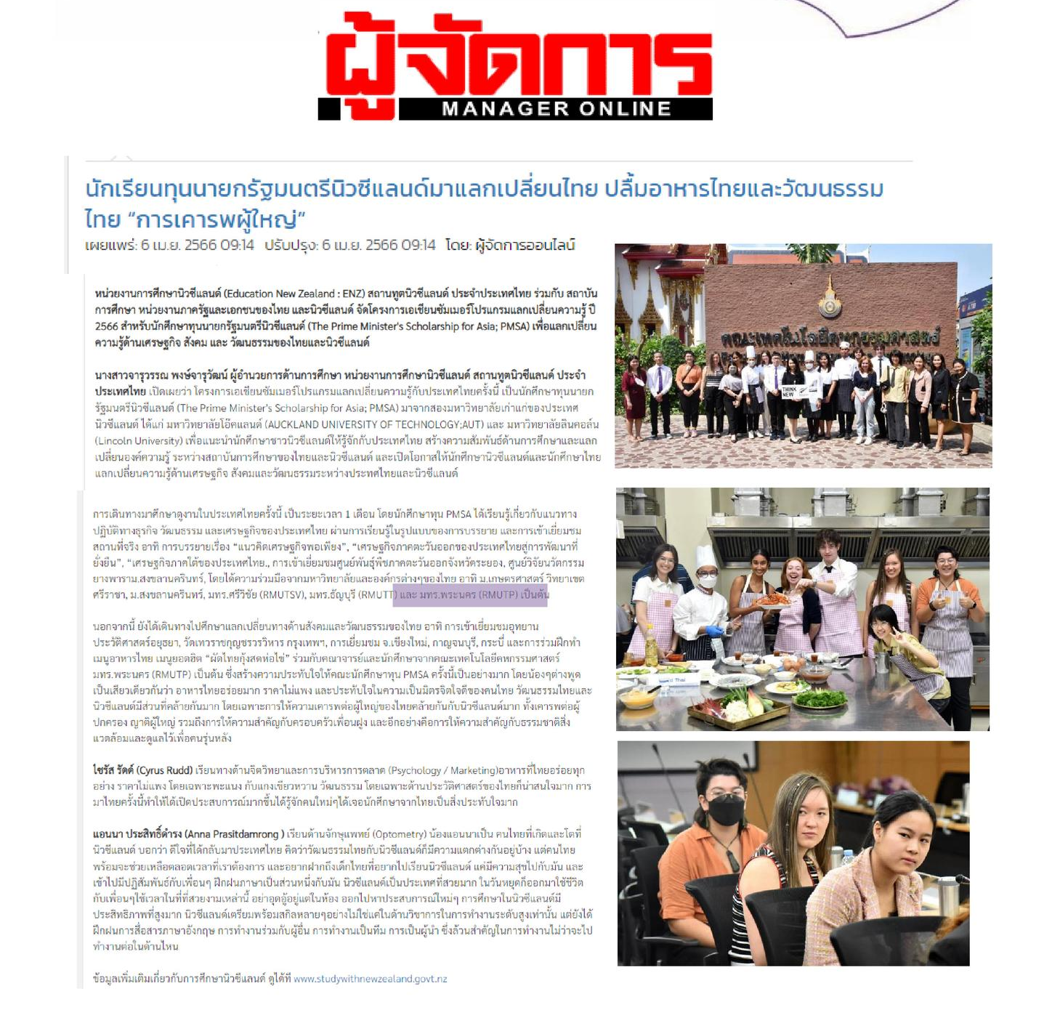
สื่อหนังสือพิมพ์

Slide 14
สื่อหนังสือพิมพ์

Slide 15
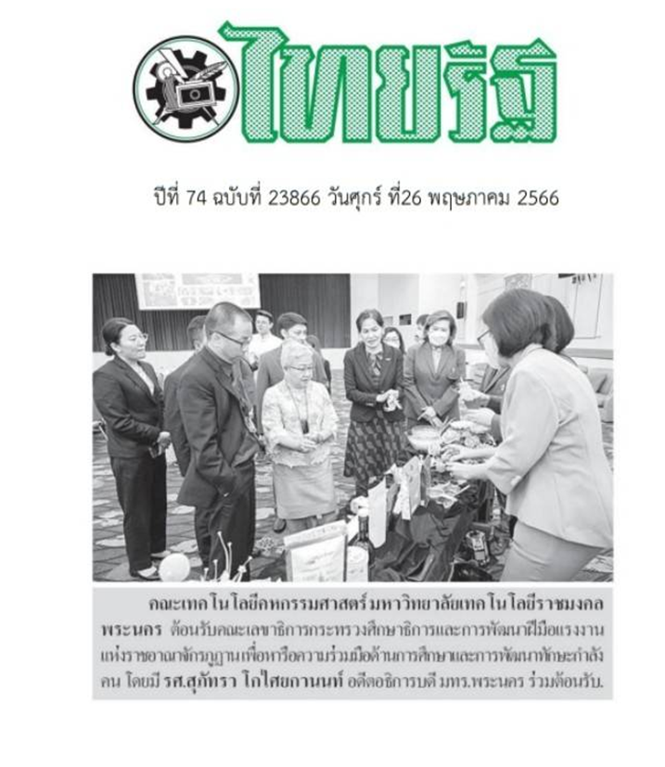
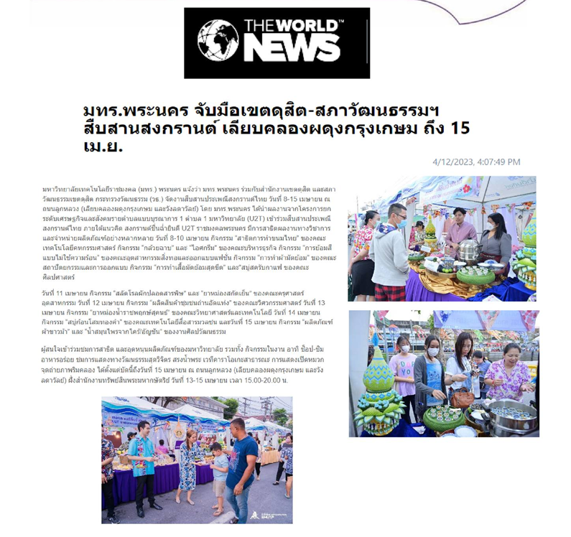
สื่อหนังสือพิมพ์

Slide 16
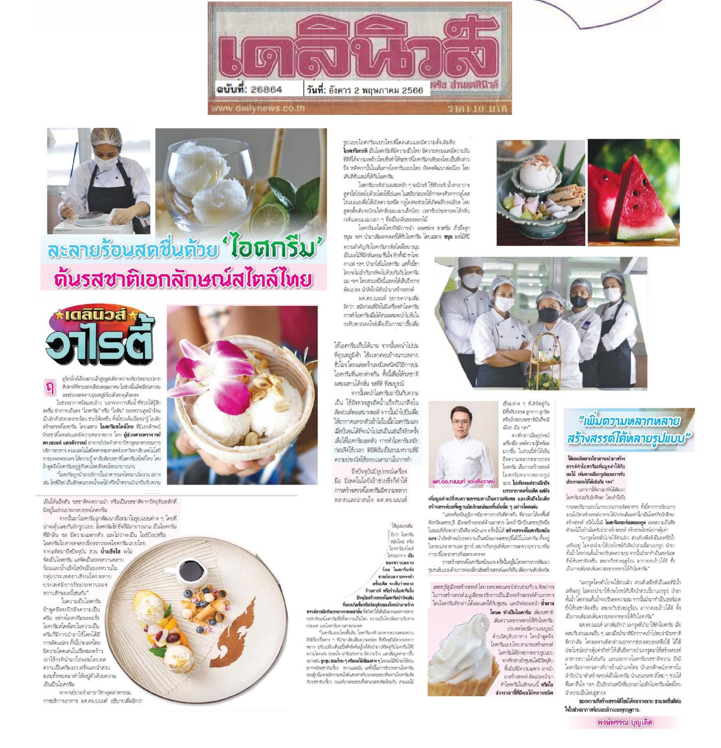
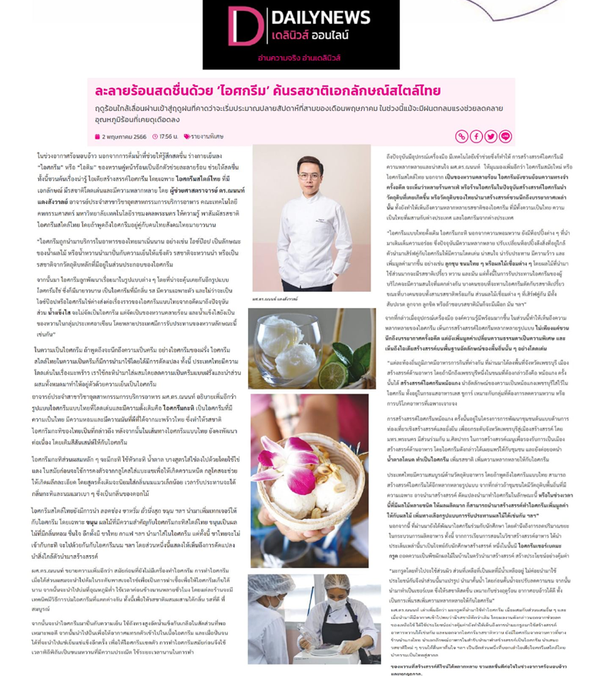
สื่อหนังสือพิมพ์

Slide 17
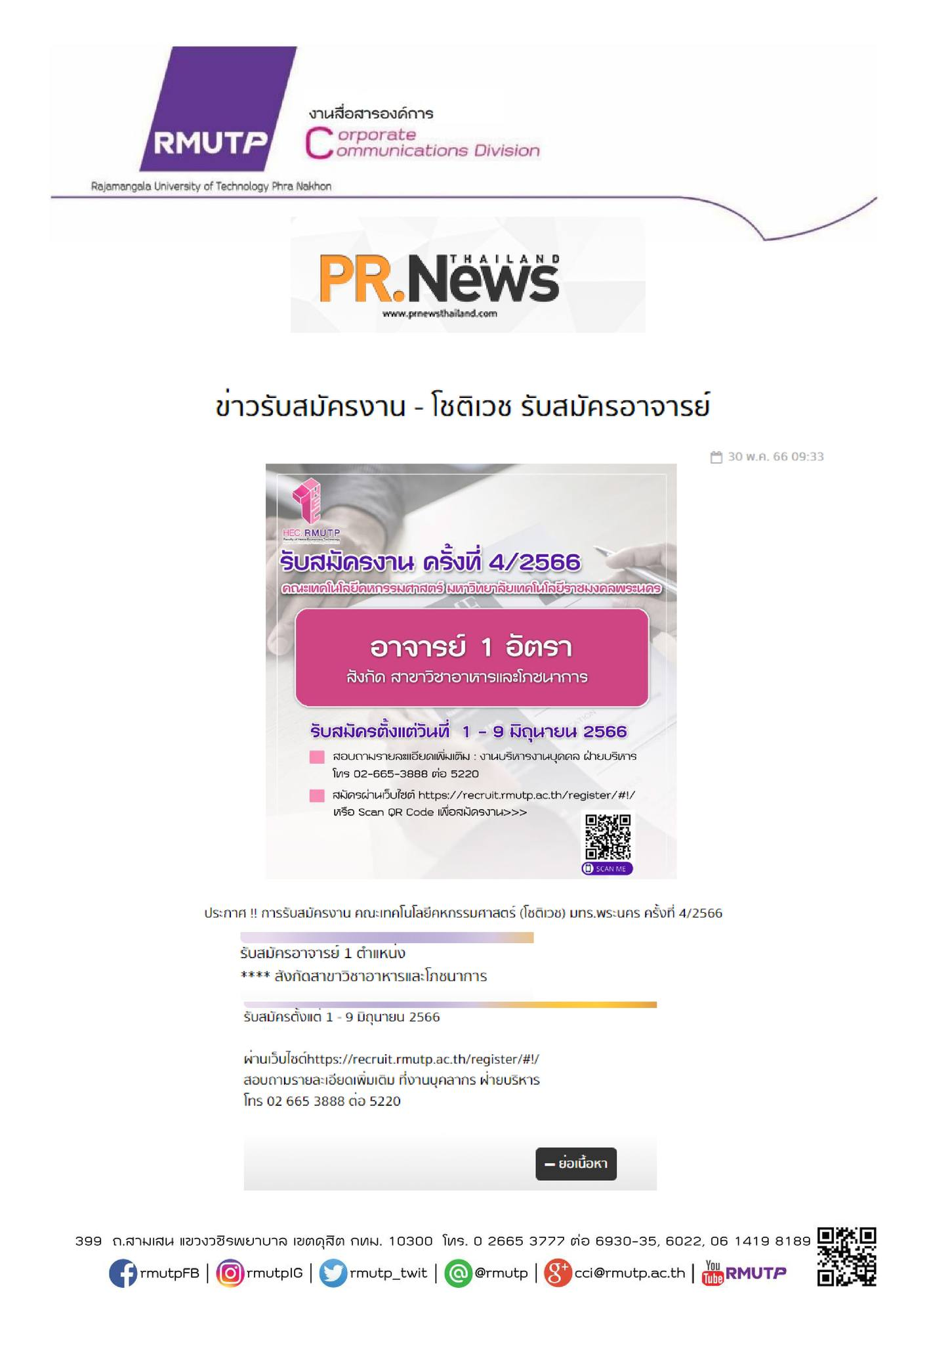
สื่อหนังสือพิมพ์

Slide 18
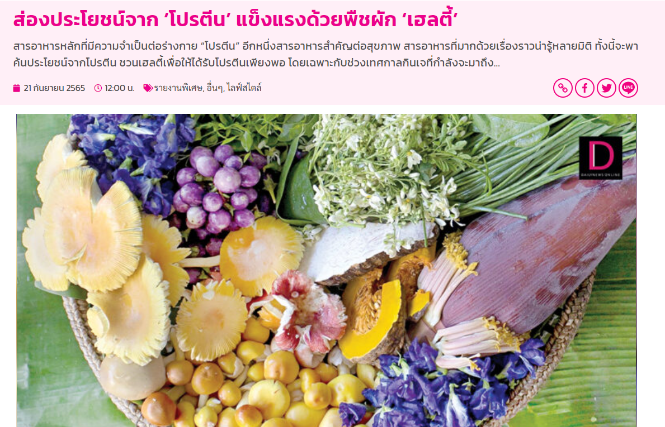
https://www.dailynews.co.th/articles/1489903

Slide 19
https://www.dailynews.co.th/articles/2277791

